Slide 1
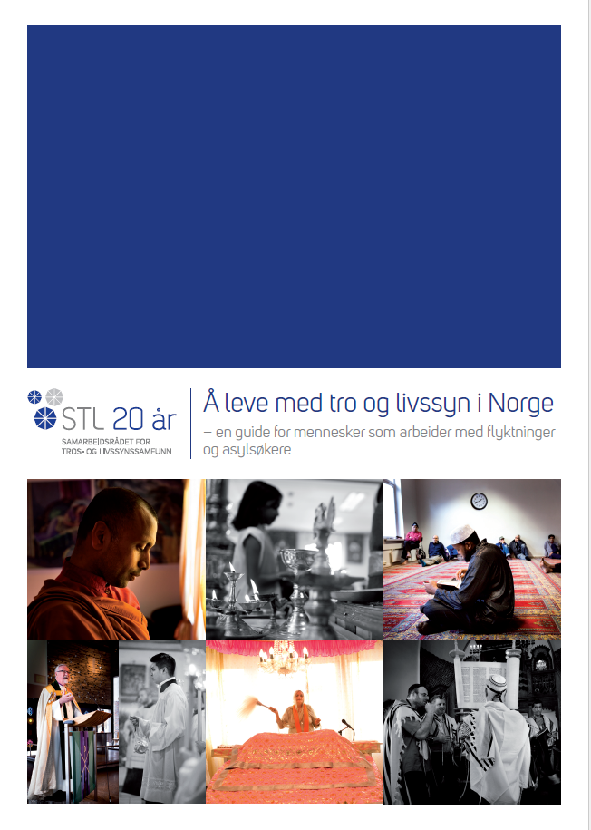
مذہب اور ازدواجی زندگی – نوعمر افراد اور نوجوان بالغ

Slide 2
STL کا کام یہ ہے:
مکالمہ
پالیسی
سماجی اخلاقیات کے موضوعات
www.trooglivssyn.no

Slide 3
پراجیکٹ "مذہبی کمیونٹیاں اور غیر مذہبی نظریات حیات رکھنے والے گروہ – منفی سوشل کنٹرول کے خلاف"
● مذہبی آزادی
● والدین کا حق اور بچوں کی پرورش
● جبری شادی اور ارینجڈ میرج (بڑوں کی طے کردہ شادی)
یہ ورکشاپ ان موضوعات پر ہے:
● تعمیری اور نقصان دہ مذہبی و نظریاتی ماحول
● سوشل کنٹرول
منفی سوشل کنٹرول
مذہبی اور معاشرتی کنٹرول

Slide 4
پراجیکٹ "مذہبی کمیونٹیاں اور غیر مذہبی نظریات حیات رکھنے والے گروہ – منفی سوشل کنٹرول کے خلاف"
ڈائریکٹوریٹ براۓ معاشرتی وحدت و تنوع(IMDi) کی مدد سے
ہم نے مذہبی رہنماؤں، اور دونوں صنفوں کے اہم افراد سے بات کی ہے
ورکشاپ کا مقصد اس بارے میں بات کرنا ہے کہ ہمارے حقوق کیا ہیں، ہمارے فرائض کیا ہیں، ہم کیا کر سکتے ہیں اور کیا نہیں کر سکتے، اور کہاں ہمیں عمل کی گنجائش حاصل ہے
"مذہبی کمیونٹیوں اور نظریات حیات رکھنے والے گروہوں" سے متعلق نیا قانون اور سٹورٹنگ کو رپورٹ"

Slide 5
پراجیکٹ "مذہبی کمیونٹیاں اور غیر مذہبی نظریات حیات رکھنے والے گروہ – منفی سوشل کنٹرول کے خلاف"
ناروے میں اپنی زندگی کے فیصلے خود کرنے کے حق کو بہت اہم مقام حاصل ہے
انسانی حقوق کے کنونشنز
مذہبی آزادی کا تعلق عقیدہ رکھنے، عقیدہ بدلنے، عقیدہ چھوڑنے اور عقیدے پر عمل کے حق سے ہے
بچوں کی آزادی اور حقوق
مردوعورت کی مساوی حیثیت
منفی سوشل کنٹرول = اپنی زںدگی کے فیصلے کرنے کے حق سے باقاعدہ انداز میں محروم کیے جانا

Slide 6
اہم ترین اقدار 1
1980 کی دہائی سے انٹیگریشن (معاشرتی شمولیت و وحدت) پالیسی میں جن بنیادی اقدار کو اہمیت حاصل رہی ہے، وہ ہیں جمہوریت، بچوں اور مردوعورت کی مساوی حیثیت کے حوالے سے حقوق اور فرائض
جہاں حقوق کا تصادم ہو، وہاں بالعموم ان اقدار کی فتح ہوتی ہے جن کے لیے ناروے نے پچھلے 100 سالوں میں جدوجہد کی ہے؛
اپنی زندگی کے انتخاب کرنے کے لیے فرد کی آزادی
آزادئ اظہار اور مذہبی آزادی
بچوں کا تحفظ، تعلیم اور مہذب معاشرے کی متنوع زندگی میں شرکت کا حق

Slide 7
اہم ترین اقدار 2
مردوں اور عورتوں کی حیثیت مساوی ہے اور انہیں روزگار یا تعلیم کے ذریعے اپنی صلاحیتوں کو فروغ دینے اور پھلنے پھولنے کا برابر حق اور موقع حاصل ہے:
دنیائے روزگار میں عورتوں کا شریک ہونا پسند کیا جاتا ہے
قانون میں طے ہے کہ ایک جیسے کام کے لیے برابر تنخواہ ہو گی
اس طرح مفت سکول، مفت خدمات صحت اور ہسپتال میں علاج اور بڑھاپے کی پنشن جیسی فلاحی سہولیات کے لیے مالی وسائل ملتے ہیں
ماں اور باپ دونوں کی اپنی کمائی ہونے کے سبب نارویجن معاشرے میں فعال شرکت کے لیے زیادہ آزادی ملتی ہے
بچے نگہداشتی مرکز (بارنے ہاگے) میں اس لیے جاتے ہیں:
اچھی تعلیمی پیشکش جس سے بچوں کو فائدہ ہوتا ہے
بچوں کو سماجی واسطے اور دوسرے بچوں کے ساتھ سے خوشی ملتی ہے

Slide 8
آج ناروے میں کسی کو
ان وجوہ سے گرفتار نہیں کیا جاتا اور نہ سزا ملتی ہے:
کسی مذہب سے تعلق رکھنا یا اکثریت کے مذہب سے مختلف مذہب رکھنا
مقدّس دن منانا
مذہبی رسم کا کھانا کھانا
دوسروں کے ساتھ عبادت کے لیے اکٹھے ہونا
عوامی مقام پر مذہبی گیت گانا
مذہبی یا سیاسی سرگرمیوں کا انتظام کرنا

Slide 9
مشترکہ اقدار اور چیلنج
مختلف ماحولوں میں ہمیں مثبت رجحانات بھی ملتے ہیں اور منفی بھی۔
فعال طور پر مثبت ماحولوں کو چننا اہم ہے: مددگار پہلو برخلاف مزاحم پہلو

Slide 10
تعمیری مذہبی و نظریاتی ماحول وابستگی، ہمدردانہ خبرگیری اور سماجی تعلقات پیش کرتے ہیں
۔ ۔ ۔ اور یہ معلومات دیتے ہیں کہ نارویجن معاشرہ کیا پیش کرتا ہے:
والدین کے کورسوں، تحفظ بچگان اور رضاکارانہ تنظیموں کے ذریعے گھرانوں کی مدد
سکول میں اپنے اور دوسروں کے مذہب اور نظریۂ حیات کی تعلیم
بہت سے ہسپتالوں، کیئر ہومز، جیلوں اور محکمۂ دفاع میں الگ مذہبی خدمات کا انتظام
ہسپتالوں میں ننھے لڑکوں کا ختنہ
۔۔۔

Slide 11
تعمیری مذہبی و نظریاتی ماحول نارویجن معاشرے کی ان سہولیات کے بارے میں معلومات دیتے ہیں
اپنی روایت کے مطابق تدفین
حلال اور کوشر خوراک کی درامد
نوعمر افراد کے لیے اجتماعی رضاکارانہ کام، زبان کی تربیت، عورتوں کے کلب، ملاقات کی سروس وغیرہ جو نارویجن معاشرے کے فائدہ مند ادارے ہیں
یہ عین درست ہے کہ انسان کسی مذہبی جماعت کے اندر یا باہر رہتے ہوۓ دین پر چلنے والا بھی ہو - اور نارویجن معاشرے میں بھی بھرپور حصہ لیتا ہو۔

Slide 12
1۔ مذہبی ماحولوں میں نقصان دہ رجحانات
خود کو بند رکھتے ہیں – زیادہ تر اپنے آپ میں مگن رہتے ہیں
اپنے گردوپیش کے معاشرے سے کم واسطہ رکھتے ہیں
خود کو دوسروں سے متضاد اور بہتر بیان کرتے ہیں
اپنے گروہ کے اندر سوشل کنٹرول استعمال کرتے ہیں
مثال: جو لوگ مذہبی جماعت میں شریک نہ ہونے یا اپنی رکنیت ختم کرنے کا انتخاب کریں، ان سے قطع تعلق کرتے ہیں یا انہیں سزا دیتے ہیں
ناروے کی آزاد خیالی کی اقدار کے بارے میں منفی سوچ اور دوغلی زبان؛ ایک زبان اپنی جماعت کے اندر اور ایک زبان باہر کے لوگوں کے لیے
مثال: بالخصوص لڑکیوں اور عورتوں کی آزادی میں رکاوٹ ڈالتے ہیں
آزادئ اظہار کا غلط استعمال، اور مذہب پر تنقید کو برداشت نہیں کرتے

Slide 13
2۔ مذہبی ماحولوں میں نقصان دہ رجحانات
یہ نہ بتانا کہ ناروے میں کیا منع ہے:
ایک سے زیادہ بیویاں
جبری شادی
لڑکیوں کے جنسی اعضا کاٹنا
بچوں کی پرورش میں مار پیٹ کا استعمال
سکول سے چھٹی کے بعد اکثر، اور لڑکوں اور لڑکیوں کو سختی سے الگ رکھتے ہوۓ سرگرمیاں
مذہبی اثر کی خاطر آبائی وطن میں زبردستی قیام
دوسروں کی آزادیوں کو محدود کرنا

Slide 14
1۔ سوشل کنٹرول کیا ہے؟
مذہب اور ازدواجی زندگی – نوعمر افراد اور نوجوان بالغ

Slide 15
سوشل کنٹرول
رویّے/طرز عمل کی حدود
بچوں کی پرورش سوشل کنٹرول ہے
مددگار رویّے یا انا پرست رویّے پر دوستوں اور واقفوں کا ردعمل
سوشل کنٹرول وہ قاعدے ہیں جن کی روشنی میں ہم ایک دوسرے سے توقعات کرتے ہیں
یہ خود کوئی منفی چیز نہیں ہے – یہ مثبت یا منفی ہو سکتا ہے۔

Slide 16
منفی سوشل کنٹرول کیا ہے؟
حکومت کا ایکشن پلان "اپنی زندگی کے فیصلے خود کرنے کا حق" منفی سوشل کنٹرول کی تعریف یوں کرتا ہے:
"یہاں ہم منفی سوشل کنٹرول کا مطلب مختلف قسموں کی نگرانی، دباؤ، دھمکیاں اور زبردستی سمجھتے ہیں جو یہ یقینی بنانے کے لیے کیا جاتا ہے کہ افراد اپنے خاندان یا گروہ کے قاعدوں کے مطابق زندگی گزاریں۔ اس کنٹرول کی پہچان یہ ہے کہ یہ باقاعدہ انداز میں روا رکھا جاتا ہے اور یہ بچوں کے کنونشن اور نارویجن قانون وغیرہ کے مطابق فرد کو حاصل حقوق کے خلاف ہو سکتا ہے۔"

Slide 17
منفی سوشل کنٹرول کی مثالیں
- جبر
جبری شادی
جنسی اعضا کاٹنا (لڑکیوں کا ختنہ)
نوعمر افراد، عورتوں اور مردوں، سب کو منفی سوشل کنٹرول کا نشانہ بنایا جاتا ہے
منفی سوشل کنٹرول کی مثالیں:
- نگرانی اور دباؤ کی مختلف صورتیں
دنیائے روزگار میں شرکت – عورتوں کو روکا جاتا ہے
ہم جماعت کی سالگرہ میں شرکت – گھر سے اجازت نہیں ملتی
سکول کے ساتھ سمر کیمپ میں شرکت – گھر سے اجازت نہیں ملتی
اگر انسان کوئی مختلف فیصلہ کرے تو دھمکیاں اور سخت نتائج
خاندان یا کمیونٹی سے نکال دیا جاتا ہے
ملک سے باہر بھیج دیا جاتا ہے
تشدد
عزت ختم ہو جانے/ذلت کی دھمکی

Slide 18
غور کرنے کے لیے سوال:
منفی سوشل کنٹرول ایک مسئلہ کیوں ہے؟
ہم یہ کیسے کہ سکتے ہیں کہ ایوا کو منفی سوشل کنٹرول کا نشانہ بنایا جا رہا ہے؟

Slide 19
مذہب اور سوشل کنٹرول
مذہب مثبت سوشل کنٹرول کا ذریعہ بھی ہو سکتا ہے اور منفی سوشل کنٹرول کا بھی
اخلاقیات کے معانی اور ضابطے بیان کرنے کے ذریعے مذہب مثبت سوشل کنٹرول کر سکتا ہے
کنٹرول تب منفی ہو جاتا ہے جب یہ ایسے انداز میں ہو جس سے فرد کی آزادی محدود ہوتی ہے
مثال: شراب کے سلسلے میں اعتدال کو فروغ دینا اچھی بات ہو سکتی ہے لیکن آپ اسکی خلاف ورزی پر کسی کو سزا نہیں دے سکتے
مثال: شادی اور ازدواجی زندگی کو اہم یا ایسی روایت کے طور پر برقرار رکھنا اچھا ہو سکتا ہے جسے توڑنا نہیں چاہیے لیکن آپ تشدد کی دھمکی یا یہ دھمکی نہیں دے سکتے کہ طلاق کے خواہشمند فریق کو طلاق لینے کی صورت میں اپنے بچوں سے ملنے کی اجازت نہیں ہو گی
مثال: کمیونٹی کے لوگوں کے آپس میں جڑے رہنے اور ایک دوسرے کو سہارا دینے کی اہمیت کو فروغ دینا اچھا ہو سکتا ہے لیکن اگر کوئی شخص کمیونٹی یا مذہب کو چھوڑنا چاہتا ہو تو آپ اسے دھمکیوں، دباؤ یا تشدد کا نشانہ نہیں بنا سکتے
منفی سوشل کنٹرول اس وجہ سے زیادہ درست نہیں ہو جاتا کہ مذہب کو اسکی توجیہ بنایا جاۓ۔

Slide 20
غور کرنے کے لیے سوال:
ہم کیا کر سکتے ہیں، اور ہم مذہبی ماحولوں اور گھروں میں منفی سوشل کنٹرول کی روک تھام کیسے کر سکتے ہیں؟

Slide 21
ایوا کے لیے تو سب ٹھیک ہو گیا لیکن ۔۔۔
۔۔۔ کئی لوگوں کے لیے حقیقت مختلف ہوتی ہے
۔۔۔ ہمیشہ سب ٹھیک نہیں ہوتا، چاہے انسان نے "درست" کام کیے ہوں، بہرحال حقوق کے بارے میں مکالمے اور معلومات کو اچھی تدبیروں کے طور پر استعمال کرنا چاہیے
۔۔۔ کئی لوگوں کے لیے یہ ایک انتخاب نہیں ہوتا، انہیں یا تو جھوٹ بولنا پڑتا ہے یا جھکنا پڑتا ہے۔ ایسے حالات میں کیا کیا جائے؟
۔۔۔ایوا کے جیسے حالات کو سلجھانا فرد کے لیے ہمیشہ بوجھ کا باعث ہوتا ہے

Slide 22
2۔ مذہبی آزادی اور حقوق
مذہب اور ازدواجی زندگی – نوعمر افراد اور نوجوان بالغ

Slide 23
مذہبی آزادی یہ ہے:
اکیلے یا دوسروں کے ساتھ مل کر مذہب پر عمل کی آزادی
اپنا نظریۂ حیات یا مذہب چننے، بدلنے یا چھوڑنے کی آزادی
اپنے مذہب کو چھوڑنے کے لیے مجبور کیے جانے سے آزادی
ایک مخصوص مذہب کی پیروی پر مجبور کیے جانے سے آزادی

Slide 24
مذہبی آزادی یہ نہیں ہے:
خود پر تنقید نہ کیے جانے کا حق
مذہب کے نام پر انسان جو چاہے، وہ کہنے کا حق
(آزادئ اظہار بہت وسیع ہے لیکن مذہب کے نام پر تشدد یا غیر قانونی حرکتوں کی ترغیب نہیں دی جا سکتی)
دوسروں کے مذہب سے واسطہ نہ پڑنے کا حق

Slide 25
3۔ جبری شادی اور ارینجڈ میرج (بڑوں کی طے کردہ شادی)
مذہب اور ازدواجی زندگی – نوعمر افراد اور نوجوان بالغ

Slide 26
جبری شادی
جبری شادی کیا ہے؟
ایسی شادی جس میں شادی کرنے والے ایک فریق یا دونوں فریقوں کی مرضی نہ ہو
جبری شادی کا مطلب ایسی شادی ہے جو جبر سے یعنی زبردستی ہوئی ہو – جیسے دھمکیوں کا استعمال، تشدد، نفسیاتی دباؤ
جبر میں نامناسب دباؤ بھی شامل ہو سکتا ہے – ایسی دھمکیاں: خاندان قطع تعلق کر لے گا، وراثت میں حصہ نہیں ملے گا، خود کشی وغیرہ کی دھمکیاں

Slide 27
ناروے میں جبری شادی کی اجازت نہیں ہے
شادی پر مجبور کرنے والے، اور اس میں اعانت کرنے والے، دونوں کے لیے 6 سال تک قید کی سزا ہے
اسے بھی جبری شادی شمار کیا جاتا ہے کہ اس ارادے سے بیرون ملک کا سفر کیا جاۓ کہ وہاں ایک شخص کو جبری شادی کا نشانہ بنایا جاۓ گا۔
نارویجن پینل کوڈ کا سیکشن 253
موجودہ قانون کے تحت کسی کو نظام قانون سے باہر شادی کے لیے مجبور کرنا قابل سزا جرم ہے
رجسٹرڈ جبری شادیوں اور نظام قانون سے باہر جبری شادیوں، دونوں کی کوشش کرنا بھی پینل کوڈ کے سیکشن 16 کے تحت قابل سزا جرم ہے۔

Slide 28
4۔ بچوں اور والدین کے حقوق اور فرائض
مذہب اور ازدواجی زندگی – نوعمر افراد اور نوجوان بالغ

Slide 29
والدین کا حق اور اسکی حدود
والدین کو حق حاصل ہے کہ اپنی روایت اور مذہبی عقیدے کے مطابق اپنے بچوں کی پرورش کریں لیکن ۔۔۔
۔۔۔ بچوں کو حق حاصل ہے کہ خود ان سے تعلق رکھنےوالے معاملات میں انکی بات سنی جاۓ اور وہ اپنا خیال ظاہر کریں
والدین بچے کی عمر اور پختگی کے لحاظ سے بچے کے خیالات کو اہمیت دیں گے، جب بچہ 12 سال کی عمر کو پہنچ جاۓ تو بچے کے خیالات کو بہت اہمیت دی جاۓ گی
15 سال کی عمر سے نوعمر فرد خود اپنا مذہب اور نظریۂ حیات چن سکتا ہے

Slide 30
والدین کا حق اور اسکی حدود
سب کے لیے مشترکہ سکول کے نظام کی بنیاد اس فہم پر ہے کہ سب بچوں کو مساوی تعلیم اور مساوی مواقع کا حق حاصل ہے
سکول معاشرے کے اہم ترین اجتماعی مقامات میں سے ایک ہے جو صنف، قومیت، معذوری یا اہلیت، نسل اور مذہبی پس منظر سے قطع نظر، سب کو شامل رکھتا ہے
ناروے میں صرف ایسے پرائیویٹ سکولوں کی اجازت ہے جو:
ایک متبادل تعلیمی پیشکش دیتے ہوں یا
مذہب یا نظریۂ حیات کی بنیاد پر قائم ہوں
اور ساتھ ساتھ قانون کا لازمی کردہ نصاب بھی پڑھاتے ہیں، انہی اہداف کے ساتھ جو سٹورٹنگ نے وزارت تعلیم کے ذریعے تشکیل دیے ہیں

Slide 31
بچوں کی پرورش
بچوں کو جسمانی سزا دینا ناروے کے قانون میں ممنوع ہے
خواہ مذہب کسی چیز کی اجازت دیتا ہو، اسکا مطلب یہ نہیں ہے کہ آپ نارویجن قانون کے خلاف عمل کر سکتے ہیں
کسی مذہبی اصول کی تفہیم انسان کا اپنا یقین ہوتا ہے، اور اسے منظور شدہ قوانین کے برابر حیثیت نہیں دی جا سکتی
تمام والدین کی ذمہ داری ہے کہ وہ بچوں کے قانون کا احترام کریں
ہم سب اپنے بچوں کا بھلا چاہتے ہیں، بچوں کے قانون کا مقصد بچے کا بھلا ہے۔

Slide 32
عزت، قانون اور فرد
عزت قانون یا ضابطہ نہیں ہے۔ اسی لیے عزت کی بنیاد پر افراد کو تشدّد کے ذریعے سزا بھی نہیں دی جا سکتی، اور نہ انکے وہ حقوق چھینے جا سکتے ہیں جو انہیں حاصل ہیں۔
سزا اور انصاف کا معاملہ عدالتی نظام اور پولیس کے ہاتھ میں ہے جو اصولی بنیادوں پر مساوی سلوک اور مقدمات پر منصفانہ کارروائی یقینی بناتے ہیں۔
اسکا مطلب یہ نہیں ہے کہ عزت یا نیک نامی فرد کے لیے اہم نہیں ہے یا اہم نہیں ہو سکتی بلکہ مطلب یہ ہے کہ فرد کی آزادی کو نارویجن قانون میں بہت اہمیت حاصل ہے۔

Slide 33
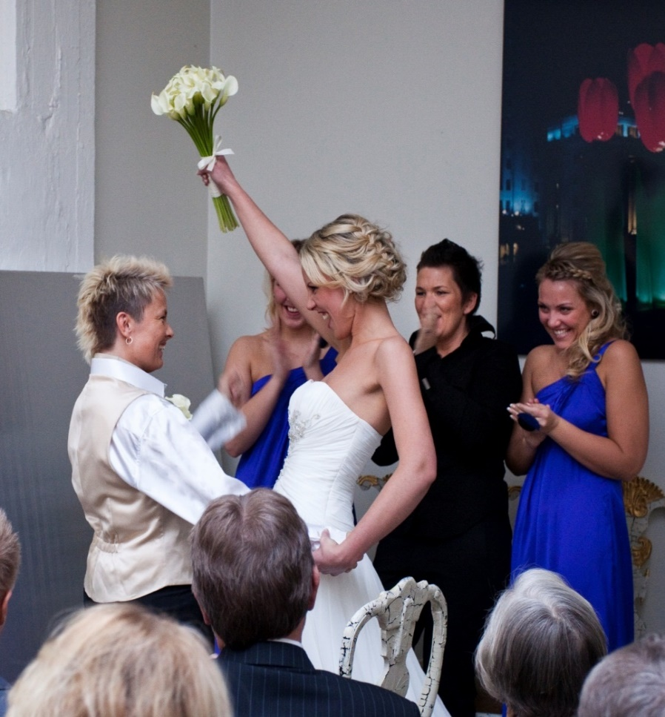
تمام نظریات حیات کو قبول کرنے والا معاشرہ
نارویجن معاشرے یا نارویجن اقدار کے بارے میں شک کی سوچ رکھنا جائز ہے اس لیے یہ اہم ہے کہ آزادئ اظہار اور ووٹ کے حق کو استعمال کرتے ہوۓ عدم اتفاق کا اظہار کیا جاۓ اور اپنی راۓ دی جاۓ کہ کن چیزوں کو بہتر بنایا جا سکتا ہے۔
18 سال سے اوپر عمر کے سب افراد کو شادی کرنے کا حق حاصل ہے، سب کو طلاق لینے کا حق حاصل ہے
مذہبی کمیونٹیوں اور نظریات حیات رکھنے والے گروہوں کو مرکزی حکومت اور بلدیہ سے مالی گرانٹ مل سکتی ہے
ناروے جیسی سیکولر ریاست میں دو عورتیں یا دو مرد آپس میں شادی کر سکتے ہیں، اور انکے ساتھ دنیائے روزگار میں یا دوسری جگہوں پر امتیازی سلوک نہیں کیا جا سکتا۔ انہیں باقی سب لوگوں کے برابر تحفظ کا حق حاصل ہے۔
یہ عین درست ہے کہ انسان کسی مذہبی جماعت کے اندر یا باہر رہتے ہوۓ دین پر چلنے والا بھی ہو - اور نارویجن معاشرے میں بھی بھرپور حصہ لیتا ہو۔

Slide 34
کیا آپکو یا آپکے کسی واقف کو مدد کی ضرورت ہے؟
رابطے کے لیے فہرست:
ادارہ تحفظ بچگان کا الارم ٹیلیفون: 116 111
جرائم کا نشانہ بننے والوں کے لیے پولیس کا امدادی مرکز: 800 40 008 (https://www.politiet.no/kontakt-oss/stottesenter-for-kriminalitetsutsatte/)
ریڈکراس ناموں کو راز میں رکھتے ہوۓ فون اور ایس ایم ایس سروس مہیا کرتی ہے: فون: 815 55 201، ایس ایم ایس: 926 26 488
ادارہ تحفظ بچگان کی ہنگامی سروس: https://barnevernvakten.no/
Hjelpekilden میں والدین کے نیٹ ورک اور بات چیت کے گروپ ہیں: www.hjelpekilden.no
تارکین وطن اور پناہ گزینوں کے لیے اپنی مدد آپ کی تنظیم (SEIF) نوعمر افراد کے لیے فون سروس پیش کرتی ہے: 97 30 97 00
Dinutvei.no نے ملک میں کئی مقامات پر امدادی خدمات اور پناہگاہوں کی فہرست بنا رکھی ہے: https://dinutvei.no/hjelpetilbud
Dinutvei.no پر انٹرنیٹ سرچ کو چھپانے کے لیے ایک گائیڈ بھی ہے: https://dinutvei.no/nettlesing-uten-spor/4-nettlesing-uten-spor

Slide 35
دوسرے مفید وسائل:
Fafo کی رپورٹ: ترک وطن، والدین اور سوشل کنٹرول (https://www.fafo.no/index.php/zoo-publikasjoner/fafo-rapporter/item/migrasjon-foreldreskap-og-sosial-kontroll)
RVTS ØST: https://rettentil.no/
Stortro.no
Fritro.no
آپ ان سے بھی بات کر سکتے ہیں:
سکول کاؤنسلر
اقلیتی طالبعلموں کے لیے سکول کاؤنسلر
پبلک ہیلتھ نرس

Slide 36
بہت شکریہ!

